Slide 1

Formations Cybersécurité CERTA-Cisco Outils d’analyse et d’attaque
19 mai 2020
Christophe Dolinsek Directeur du programme Cisco Networking Academy France
Patrick Sas Responsable technique Cisco Networking Academy France
Valérie Martinez Responsable partenariat Certa - Instructeurs ITC Certa Pascal Moussier

Slide 2
Webinaire Formations Certa – Cisco CyberOPS Mardi 19 Mai 2020 - 14h00
Agenda
Rappels : Organisation de la formation, les examens, les attestations …
Point technique : Les outils d’analyse et d’attaque
Questions - Réponses

Slide 3
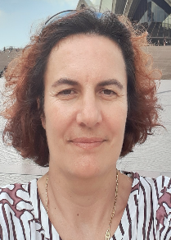

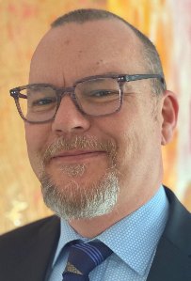
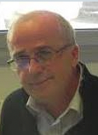
Une équipe pour vous accompagner
Eric Deschaintre | IA-IPR Economie Gestion Académie de Strasbourg
Valérie Martinez | BTS SIO - Enseignante SISR Lycée du Grand Nouméa Instructrice ITC CERTA Référente Partenariat Cisco-Certa
Pascal Moussier | BTS SIO – Enseignant SISR Lycée Louis Armand – Instructeur ITC CERTA
Christophe Dolinsek | Directeur du programme Cisco Networking Academy France
Patrick Sas | Responsable technique Cisco Networking Academy France

Slide 4
Organisation de la formation
Examens : l’onglet Tâches : vous permet d’accéder directement aux examens de fin de chapitre, examen final, aux examens complémentaires (examen blancs), au commentaire sur le cours (test obligatoire pour débloquer l’accès à l’examen final)
Des ouvertures des examens finaux pour CyberOps tous les 15 jours
Statistiques (cf diapo suivante), planning de mai

Slide 5
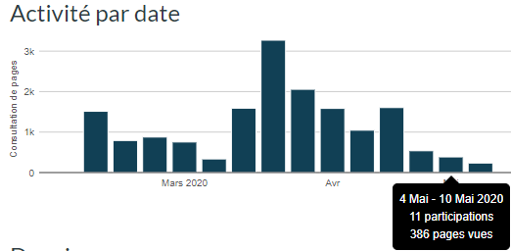
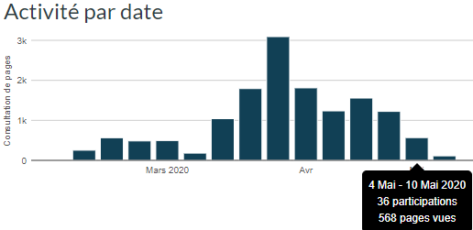
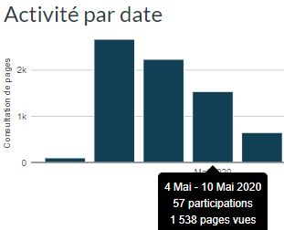
Statistiques - suivi
Introduction à la cybersécurité
Cybersécurité Essentials
CCNA Cyberops

Slide 6

Ouverture des examens finaux et commentaires sur le cours
Webinaire d’accompagnement
Questions / Réponses
(PM.PS.CD)
11.00 – 12.00
Ouverture des examens finaux et commentaires sur le cours
Webinaire d’accompagnement
Questions / Réponses
(VM.PM.PS.CD)
14.00 – 15.00
Ouverture des examens finaux et commentaires sur le cours
4 juin
Webinaire d’accompagnement
Questions / Réponses
(PM.PS.CD)
11.00 – 12.00

Slide 7
Les outils d’analyse et d’attaque
Patrick SAS
Responsable technique Cisco NetAcad France
19 Mai 2020

Slide 8

Les outils d’analyse

Slide 9

Capture de Paquets
Il s’agit de l’interception du trafic
L’outil le plus connu est Wireshark
Capture interne sur l’ordinateur voire le téléphone
Capture du traffic sur Internet
(Au niveau FAI ISPs ou sur le reseau distant)
Capture des données en transit (surtout en WiFi)

Slide 10
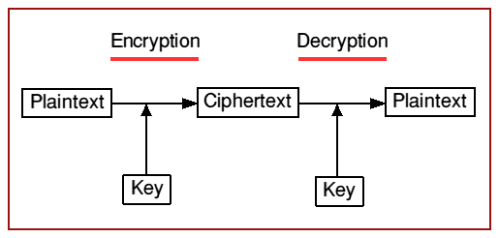
Les types de trafic
Cleartext (or plaintext): l’information circule de manière non chiffrée par exemple le trafic : HTTP ou TELNET.
Ciphertext: l’information est chiffrée en utilisant un protocole de cryptage (AES, 3 DES, DES) par exemple : HTTPS, SSH.
!@#s132!)SD#$*!)!
Bonjour, comment allez-vous ?
Bonjour, comment allez-vous ?

Slide 11
Le mode Symétrique / Clé Privé
Clef privée (Pre shared Key)
Emetteur
Texte crypté
(Cipher text)
---------------------------------------
Algorithme de
Chiffrement
Texte en clair
(Plain Text)
---------------------------------------
Algorithme de
Chiffrement
Clef privée (Pre shared Key)

Slide 12
Le mode Asymétrique
Emetteur
Clef Publique du destinataire
---------------------------------------
Algorithme de
Chiffrement
Texte crypté
(Cipher text)
Texte en clair
(Plain Text)
---------------------------------------
Algorithme de
Chiffrement
Clef privée du destinataire

Slide 13
Les outils d’analyse
HTTP ou HTTPS

Slide 14
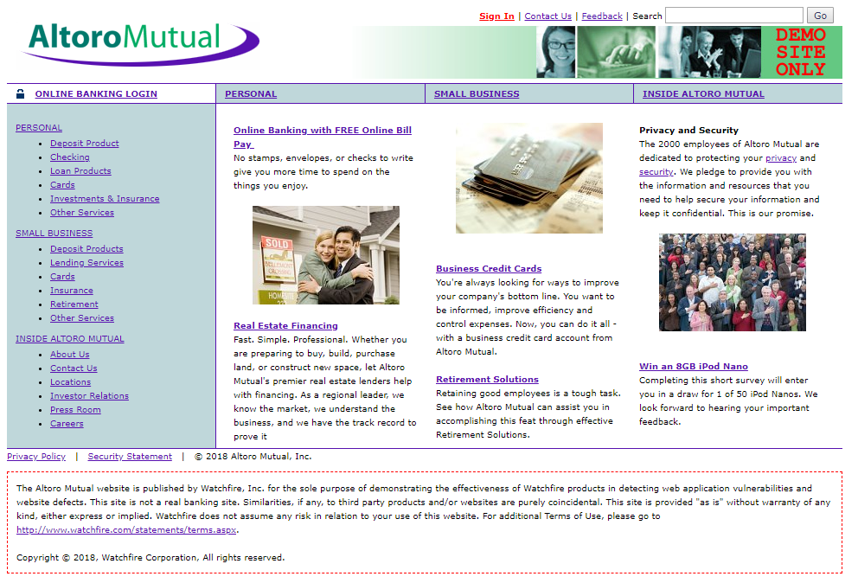
Site en HTTP
Il existe des sites conçus pour réaliser les tests
Prenons l’exemple de www.altoromutual.com
Il simule un site bancaire
Nous allons simuler une ouverture de session sur celui-ci en capturant le flux à l’aide de Wireshark
Ce TP peut-être réalisé à partir d’une machine équipée de WS et disposant d’un accès Internet

Slide 15
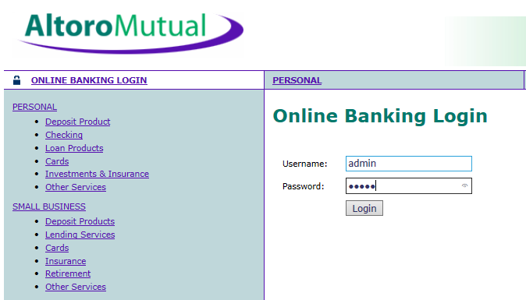
Site en HTTP
Lancez Wireshark, votre navigateur et rendez-vous sur le site www.altoromutual.com
Cliquez sur le Lien online banking login
Et identifiez vous avec les credentials suivants : Admin, password Admin

Slide 16
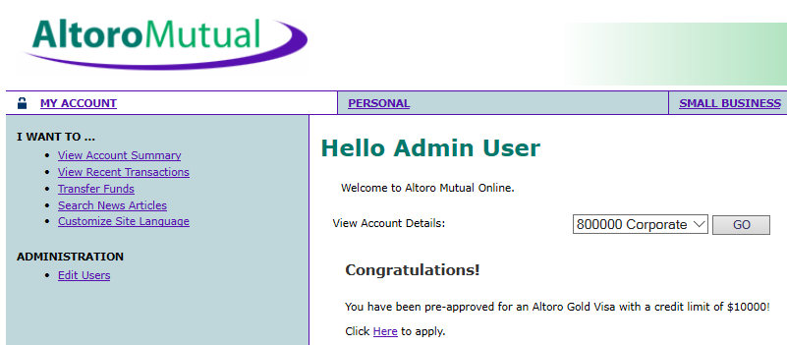
Site en HTTP
Vous voici connecté et vous pouvez gérer le site…
Maintenant analysons la capture Wireshark

Slide 17
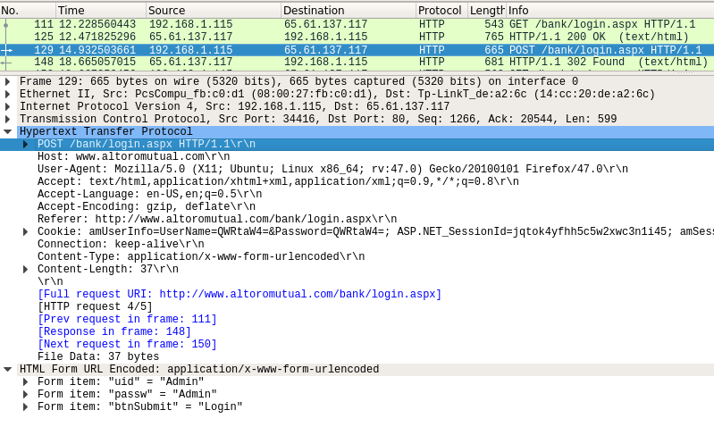
Site en HTTP
Entrons le filtre HTTP pour ne visualiser que ce trafic
Sur la trame contenant le post nous allons déployer la zone HTML et nous voyons clairement le nom de l’utilisateur et le mot de passe en clair
Nous avons le login et password encodé en base64

Slide 18
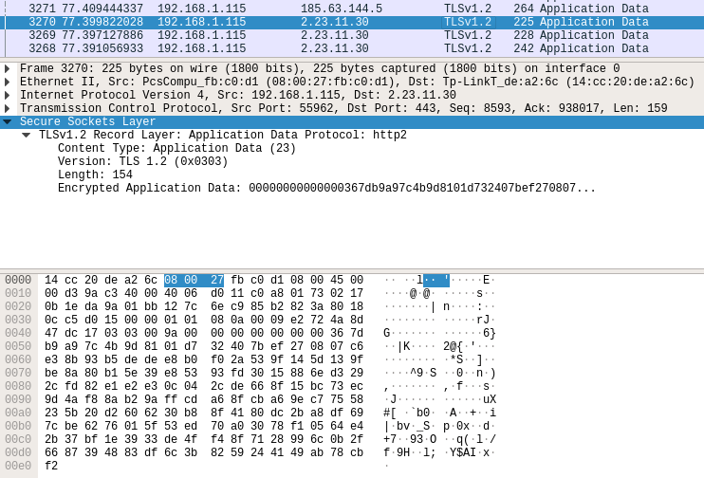
Site en HTTPS
Relançons Wireshark et connectons-nous au site Netacad.
Une fois la phase d’authentification effectuée, arrêtons la capture et nous appliquerons le filtre ssl
La capture ne nous permet pas de voir les informations de l’utilisateur
Nota: pour connaître les bests practices pour le site Web rendez-vous sur le site de l’OWASP

Slide 19
Les outils d’analyse
Telnet ou SSH

Slide 20

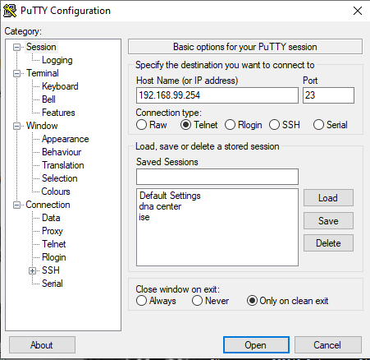
Telnet
Paramétrage de base du routeur
Dans cet exemple, la configuration permet d’ouvrir une session telnet en entrant le mot de passe cisco
Après avoir activé Wireshark, ouvrons une session sur le routeur à l’aide Putty

Slide 21
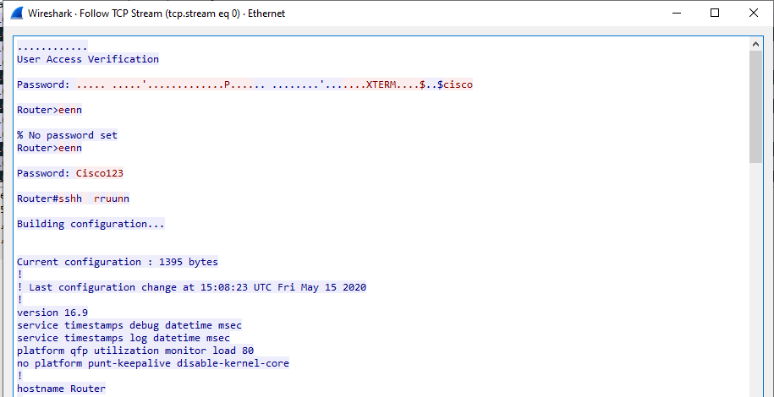
Telnet
Voyons le résultat de la capture, les password Telnet et enable sont en clairs…

Slide 22

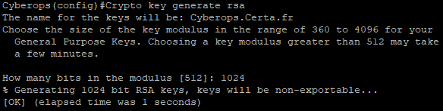
SSH
Paramétrage du routeur
Définir le nom d’hôte
Définir le Domaine
Définir les credentials de la base locale d’utilisateur
Générer la clé RSA

Slide 23

SSH
Paramétrer les terminaux virtuels (VTY) pour n’accepter que les flux SSH

Slide 24
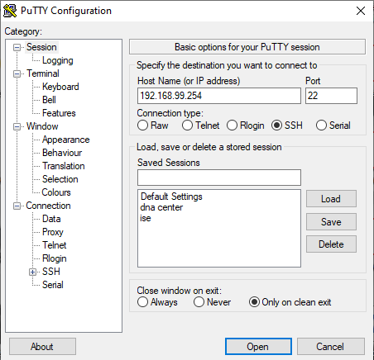
SSH
Lancer une connexion via Putty que nous allons capturer dans Wireshark

Slide 25
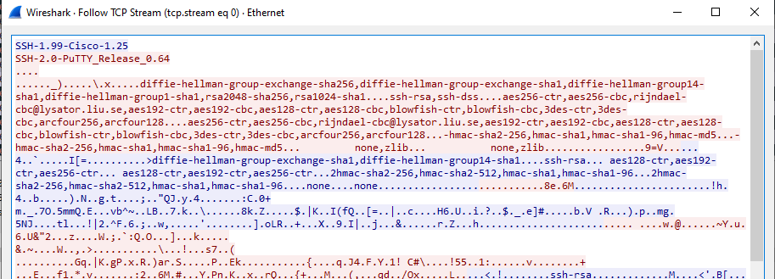
SSH
Le résultat de la capture, les seuls échanges visibles sont ceux de la négociation de la version et des algorithmes utilisés

Slide 26
Les outils d’attaque
Phase de reconnaissance NMAP

Slide 27
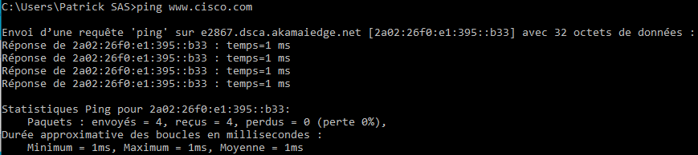
Identifier la victime
La première étape est d’identifier la victime.
Pour un serveur public, un simple ping permet de connaitre son adresse IP publique.

Slide 28
Identifier des vulnérabilités
Nmap, un des outils présents dans la distribution Kali, permet d’identifier des vulnérabilités sur des machines
Pour le lancer : ouvrez une invite de commande et lancer la reconnaissance sur la machine:
Pour avoir plus de détails nous pouvons lancer la commande : -sV pour un scan des ports ouverts et donc des applications présentes sur la machine (pour les commandes rendez-vous sur le site nmap.org)

Slide 29
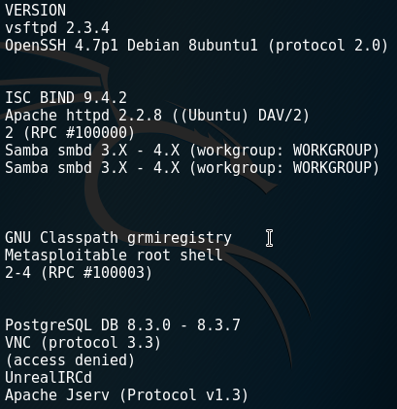
Identifier des vulnérabilités (2)
En fonction des résultats, nous pouvons identifier les vulnérabilités et les exploiter.
Pour nous aider deux sites : http://cve.mitre.org ou https://cvedetails.com
Nous voyons dans l’exemple Metaspoitable root shell est-ce exploitable ?

Slide 30
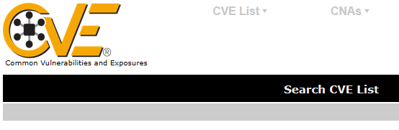
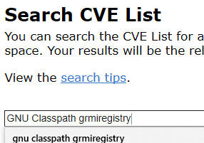
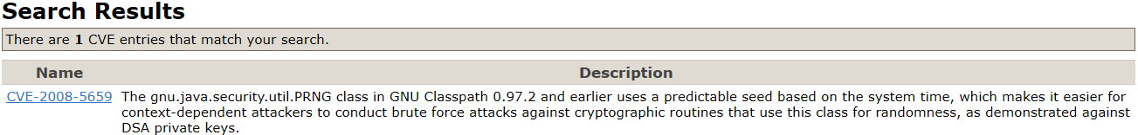
Site cve.mitre.org
Sur le Site cliquons sur le lien Search CVE List
Entrons l’information repérée précédemment La CVE est identifiée

Slide 31
Les outils d’attaque
John The Ripper : Casser un mot de passe

Slide 32

John The Ripper
Lointain cousin de Jack l’éventreur, John fait partie de la longue liste d’outils permettant de craquer des mots de passe.
Il permet de faire des attaques :
En dictionnaire, c’est-à-dire en utilisant un dictionnaire de mot de passe déjà défini
En brute force, c’est-à-dire en testant toutes les combinaisons possibles;

Slide 33
John The Ripper
Dans le monde Linux, les fichiers contenant les informations sur les utilisateurs sont : passwd et shadow
Si nous les analysons voici le contenu de passwd :
Et celui de Shadow :
username
password in shadow
userID
groupID
Name
home directory
Shell
username
encrypted password
password dates

Slide 34
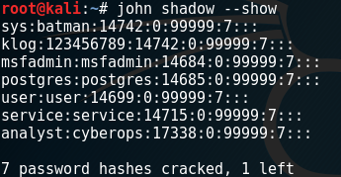
John The Ripper
John the ripper fonctionne en mode dictionnaire puis en mode brute force.
Pour visualiser le dictionnaire
Il contient les mots de passe les plus courant et vous pouvez en ajouter.
Il ne reste plus qu’à lancer l’attaque et à retrouver les combinaisons utilisateur et mot de passe
Pour connaitre l’utilisation de John the Ripper,

Slide 35
John The Ripper
Au départ, John the Ripper était disponible uniquement dans le monde Linux, vous trouverez maintenant des versions pour Windows.
Bien entendu, il faut soit un accès à la machine pour reprendre le fichier SAM ou utiliser des utilitaires comme fgdump ou Quark pwdump

Slide 36
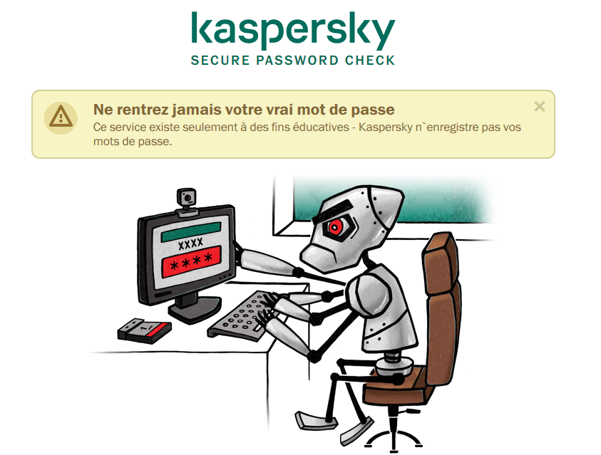
Votre mot de passe est-il « fort »?
Pour tester la force de votre mot de passe, Kaspersky vous propose un espace dédié à l’adresse suivante : https://password.kaspersky.com/fr/

Slide 37
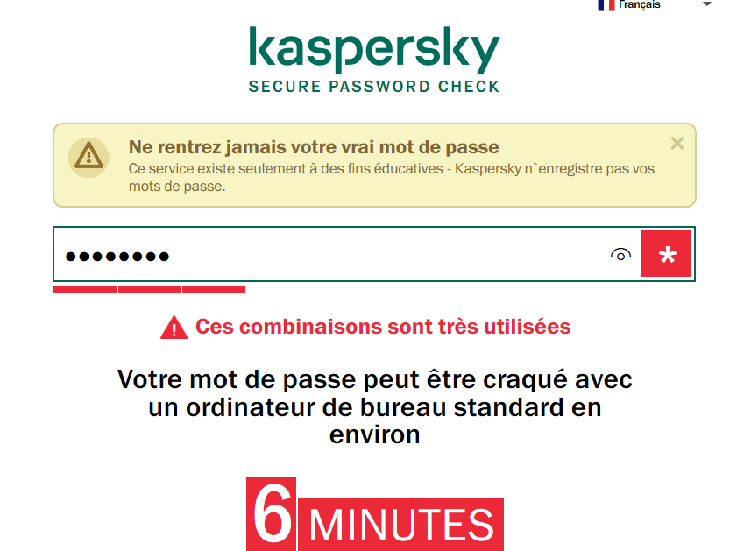
Les résultats
Mot de passe
Cisco123

Slide 38
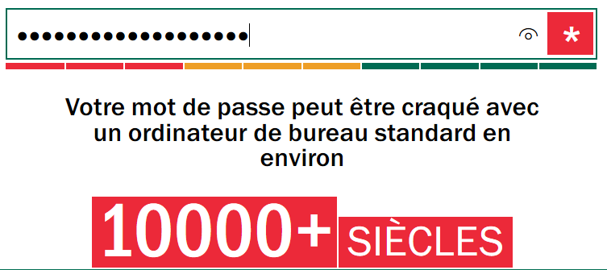
Les résultats
Mot de passe @q7_5fPM*12-45C3r7@

Slide 39


Slide 40
Agenda pour les semaines à venir
Ouverture des examens finaux et commentaires de fin du cours CyberOps
Skill test disponible prochainement pour la finalisation de la certification à la formation
Webinaire d’accompagnement CyberOps le 4 juin à 11h00
Point technique sur les outils de la Security Onion
Q&R
Webinaire d’accompagnement CyberOps le 18 juin à 11h00
Point technique sur les attaques de couche 3
Q&R

Slide 41
Communication - Site réseau Certa - Webinaires - FAQ
Sur le site du réseau Certa, rubrique Partenaires – Cisco NetAcad
Présentation des formations 2020, du planning, liens vers les diaporamas et les enregistrements des webinaires
Une page FAQ dédiée aux réponses aux questions les plus fréquentes (mdp et qwerty…) est disponible, on y trouve également des liens vers les ressources Cisco pour les TP, les vidéos... elle sera enrichie par vos contributions sur la liste de diffusion et sur le chat des webinaires…
Un Mode opératoire dédié à l'assistance à la connexion : comment regénérer le lien d'activation quand on n'avait pas de compte NetAcad, récupérer son mot de passe ... Merci de vous y reporter attentivement avant de nous contacter.

Slide 42
Communication - Liste de diffusion - Webinaires
Une liste de diffusion pour les messages qui concernent les formations : le cours, les exercices, les lab, TP,… les examens à activer, les attestations de réussite certa_formations_cisco_cybersecurity@listes.reseaucerta.org
Une adresse de contact partenariat-cisco-netacad@reseaucerta.org pour les dépannages de compte et autres questions diverses plus « personnelles ».
Un formulaire de demande d'assistance Formulaire Erreurs-Signalées lorsque les autres procédures du Mode opératoire ont échouées, notamment en cas de compte non utilisé depuis trop longtemps, de demande fusion de compte... permettant d'assurer le suivi avec la hotline Cisco et vous en tenir informés.
Rappel à ceux qui ont encore des soucis de connexion : merci de nous communiquer via ce formulaire Formulaire Erreurs-Signalées le message d’erreur précis et le chemin que vous avez suivi pour arriver à ce cas (successions de menus), éventuellement le lien de la page sur laquelle vous étiez
Une adresse de contact avec le responsable du programme NetAcad France chez CISCO Systems Christophe Dolinsek cdolinse@cisco.com

